Slide 1
AI Platform說明
Bianca Chin, Allen, Anita Wang
SMD/SA

Slide 2
影像標註

Slide 3
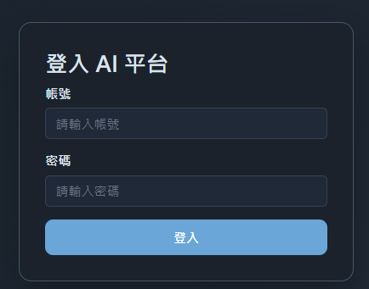
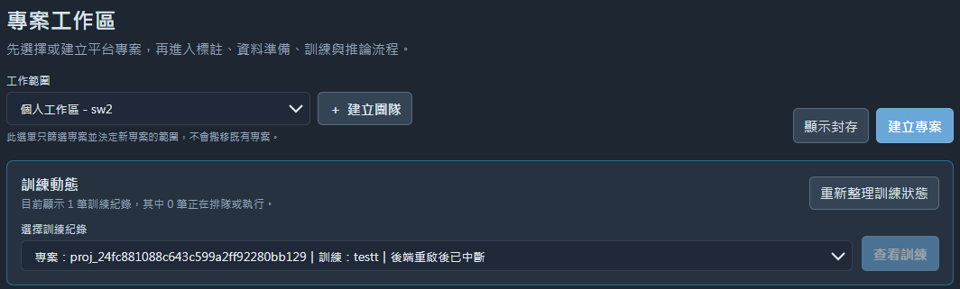
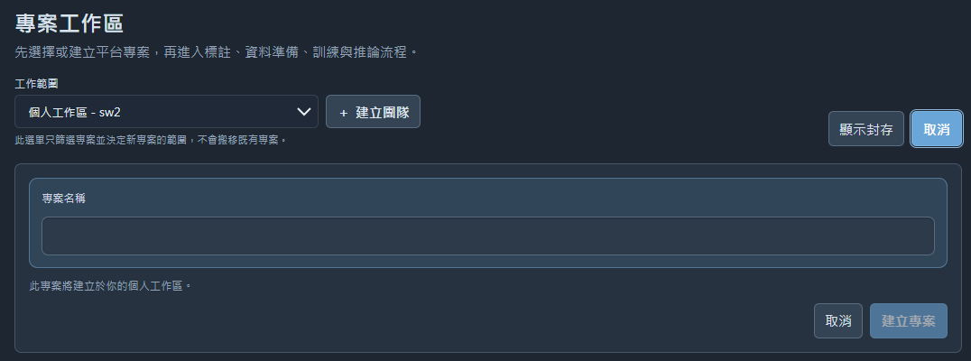
影像標註
第一步
第一步
  登入AI平台
第二步
  點選建立專案
第三步
  建立專案名稱
第二步
第三步

Slide 4
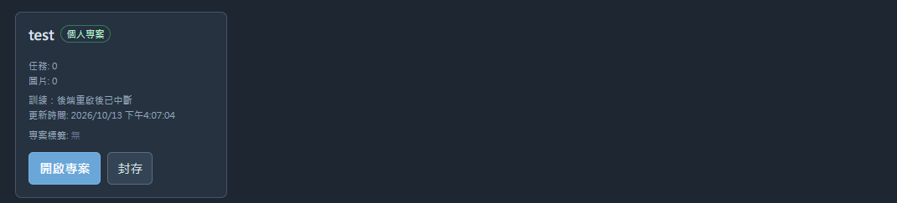
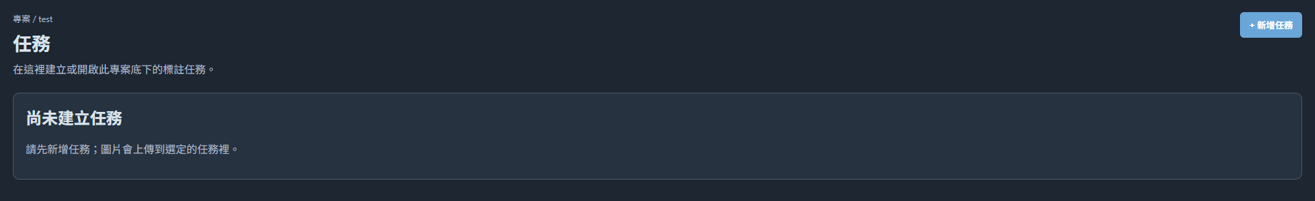
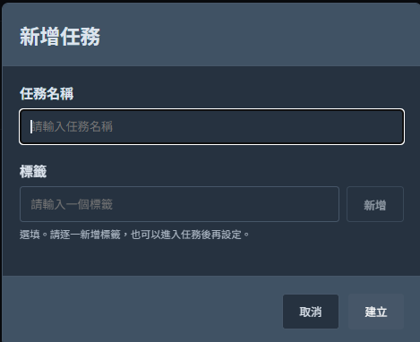
影像標註
第一步
第一步
  點選開啟專案
第二步
  點選新增任務
第三步
  填入任務名稱，標籤可以預先填寫
第二步
第三步

Slide 5
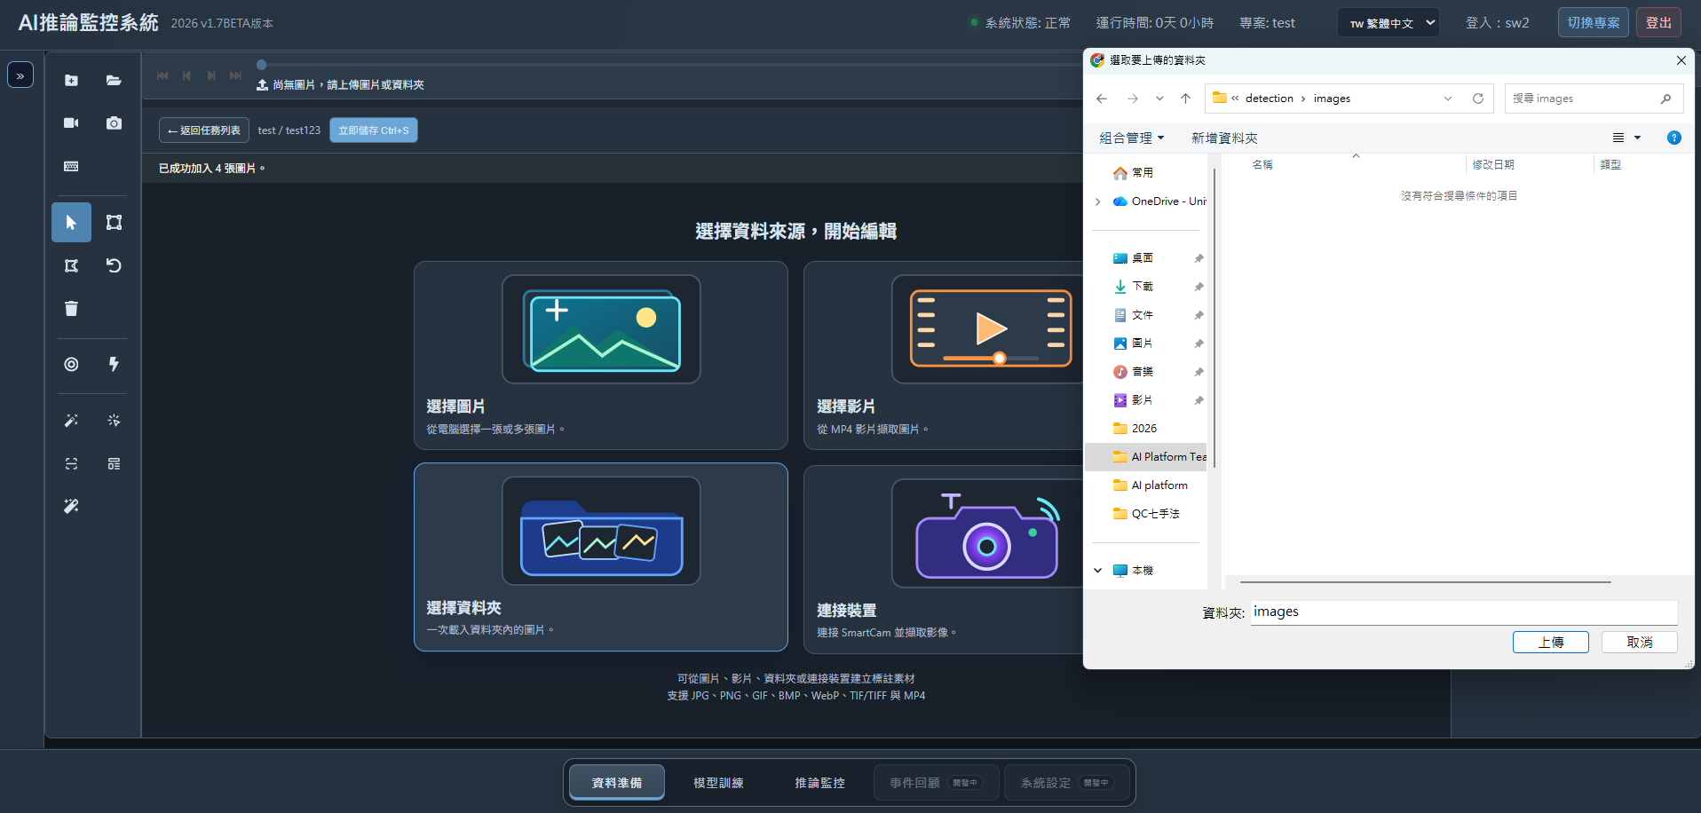
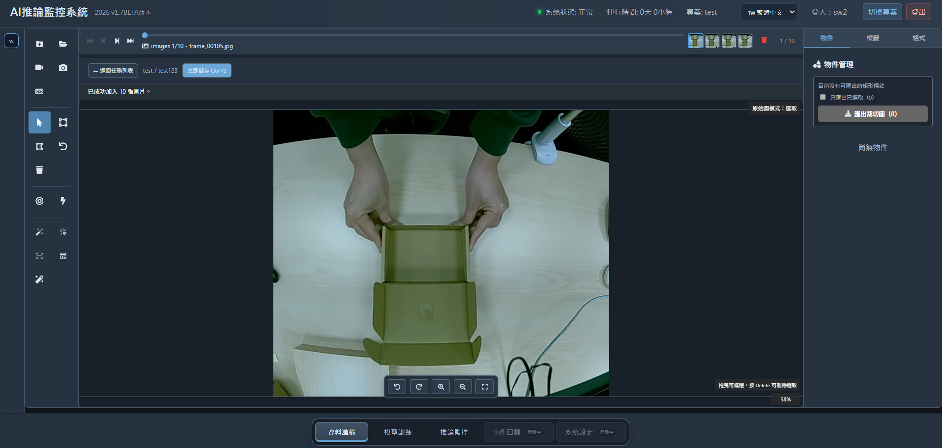
影像標註
第二步
第一步
上傳標註圖片
  第一步
    點選選擇資料夾
  第二步
    選擇上傳的圖片

Slide 6
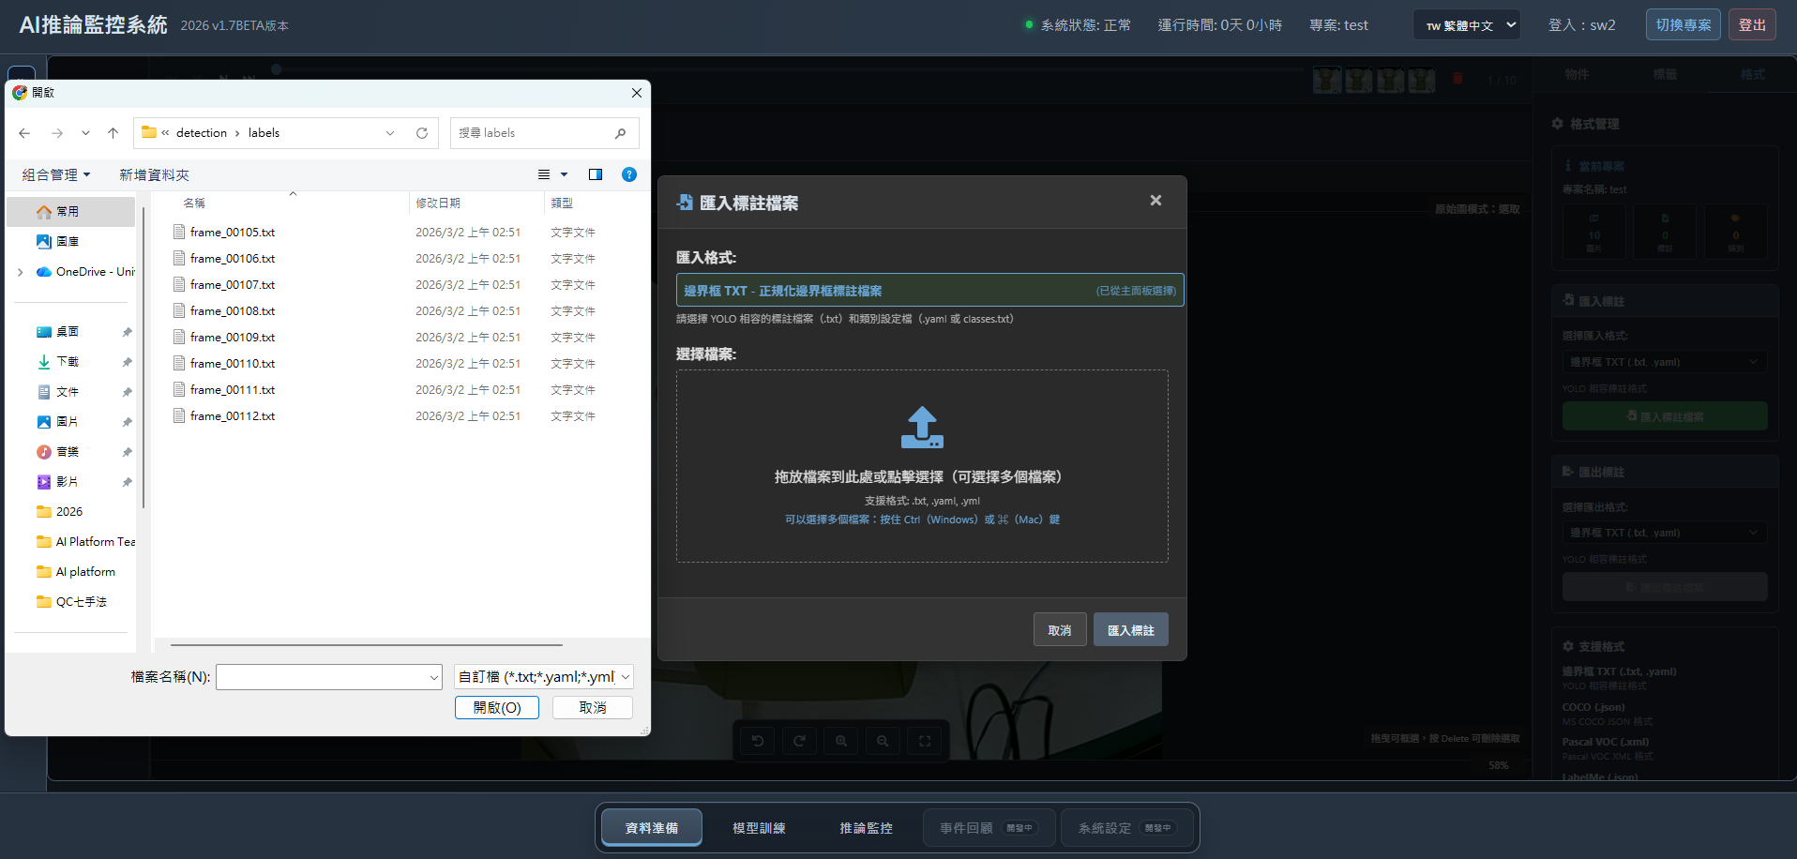
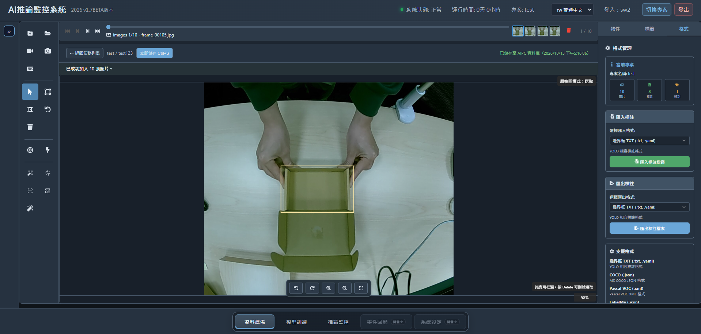
影像標註
第二步
選擇之前標註過的內容(若沒有直接跳過)
  第一步
    點選格式功能
  第二步
    選擇YOLO格式(Label、data.yaml)
  第三步
    顯示匯入的標註位置
第一步
第三步

Slide 7
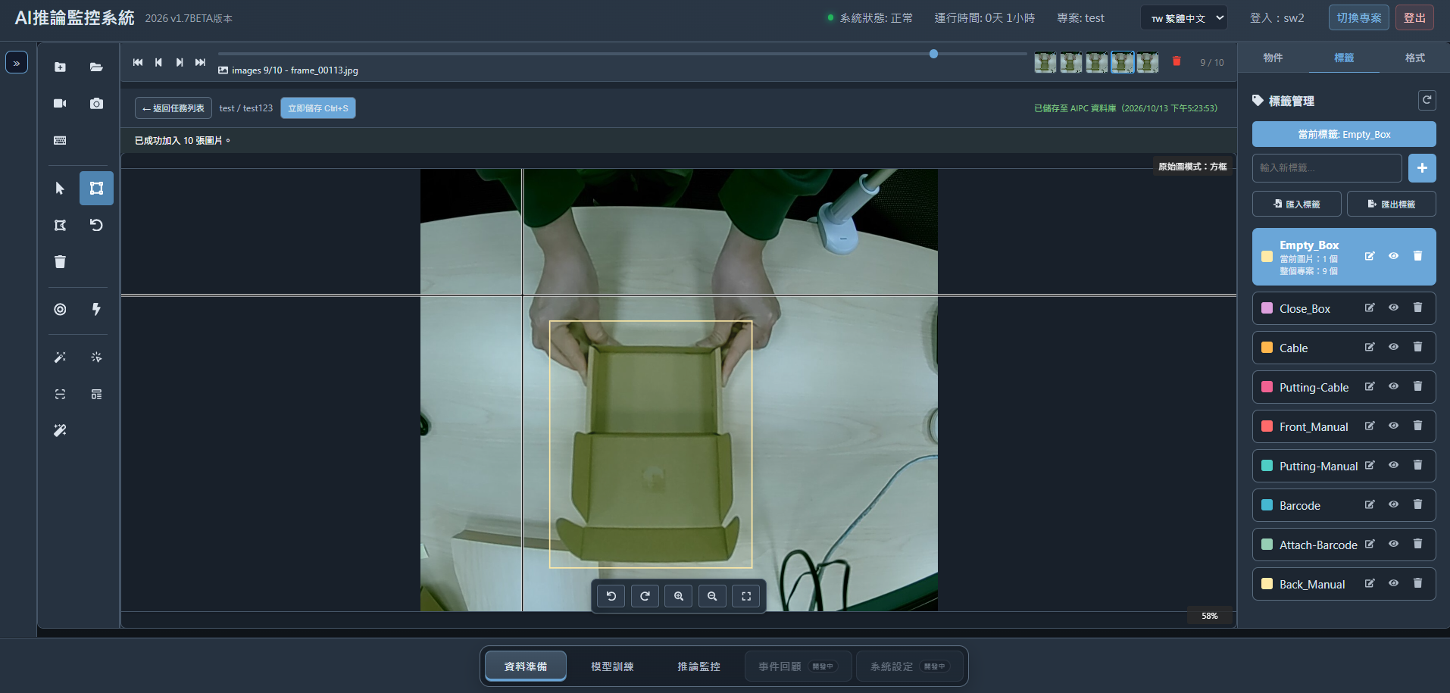
影像標註
第一步
標註影像
  第一步
    點選標籤頁面
  第二步
    點選你要標註的標籤
  第三步
    點選方框按鈕
  第四步
    框選需要訓練的物件
第三步
第二步
第四步

Slide 8
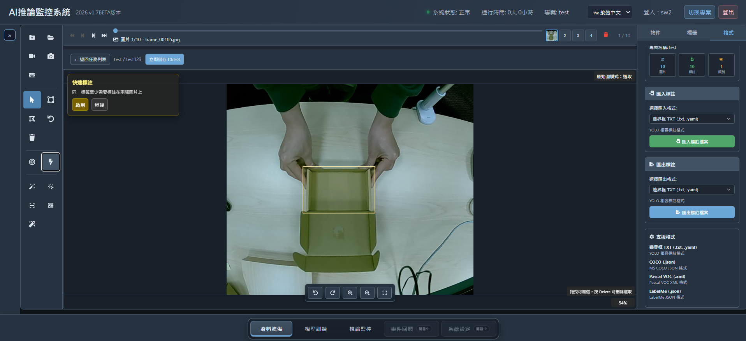
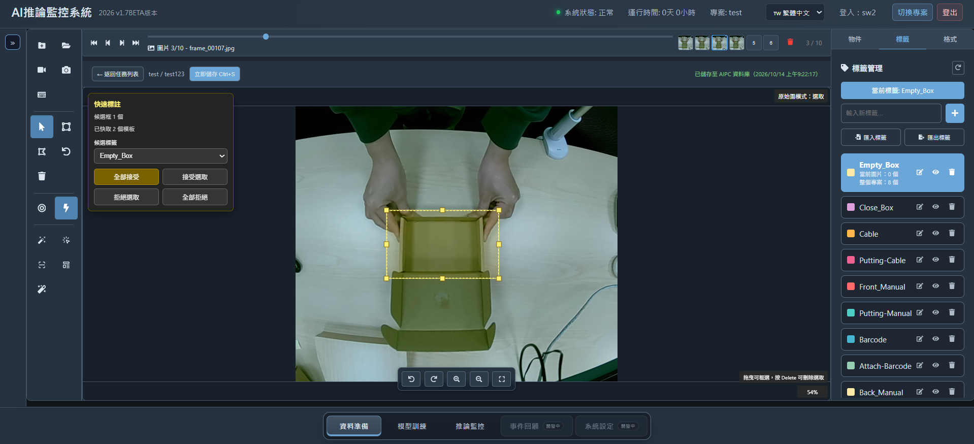
影像標註
第一步
第二步
快速標註功能
  第一步
    點選快速標註按鈕，一開始標註兩張會自動啟動
  第二步
    框選需要訓練的物件
  第三步
    顯示快速標註抓到的物件
  第四步
    選擇全部接受
第四步
第三步

Slide 9
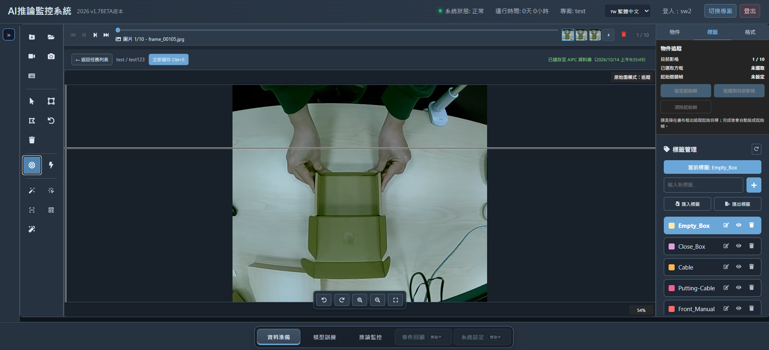
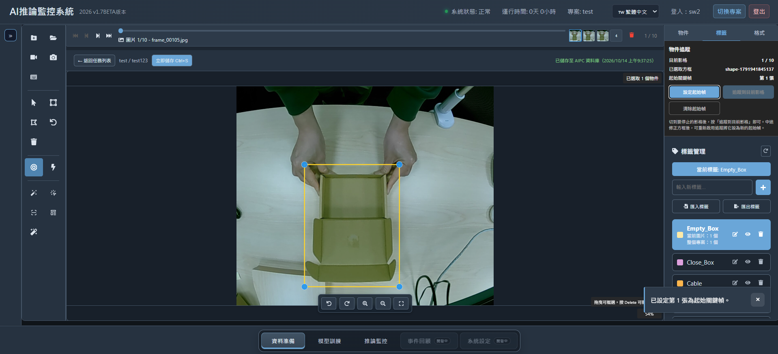
影像標註
第一步
追蹤標註功能
  第一步
    點選追蹤按鈕，右邊就會跳出物件追蹤功能列表
  第二步
    框選需要追蹤的物件
  第三步
    設定起始幀
第三步
第二步

Slide 10
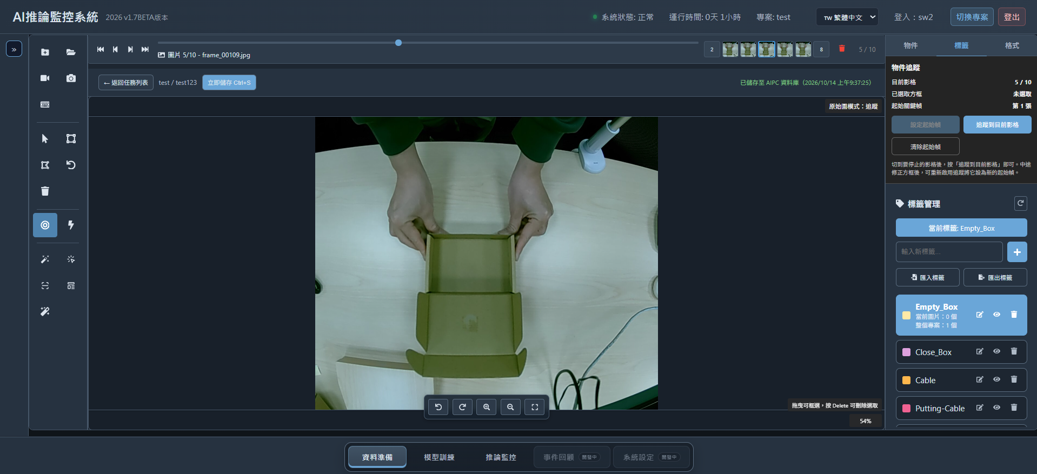
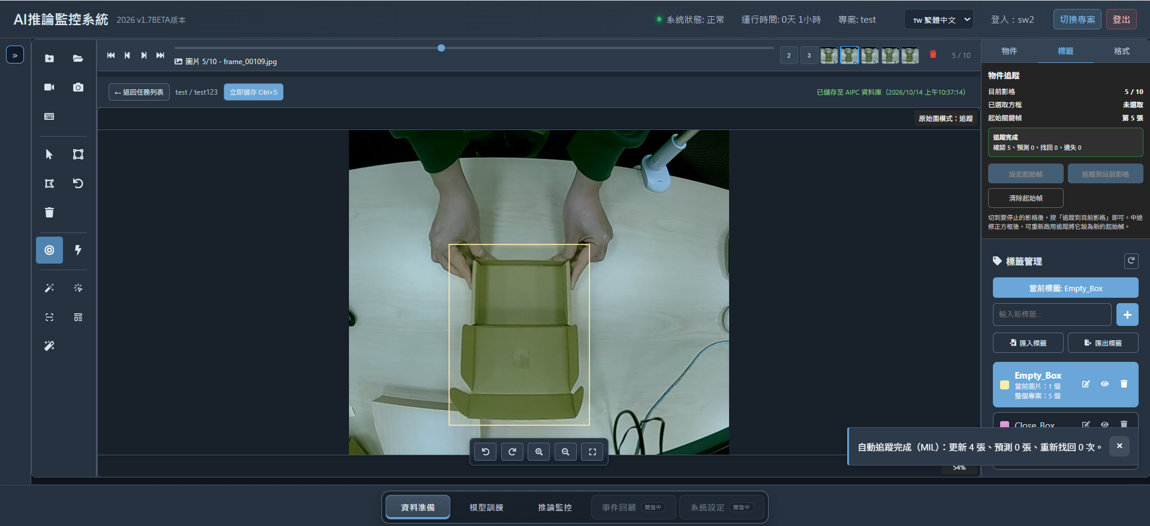
影像標註
第四步
第五步
  第四步
    選擇你要追蹤到的目標圖片
  第五步
    點選追蹤到目前影格
  第六步
    完成標註
第六步

Slide 11
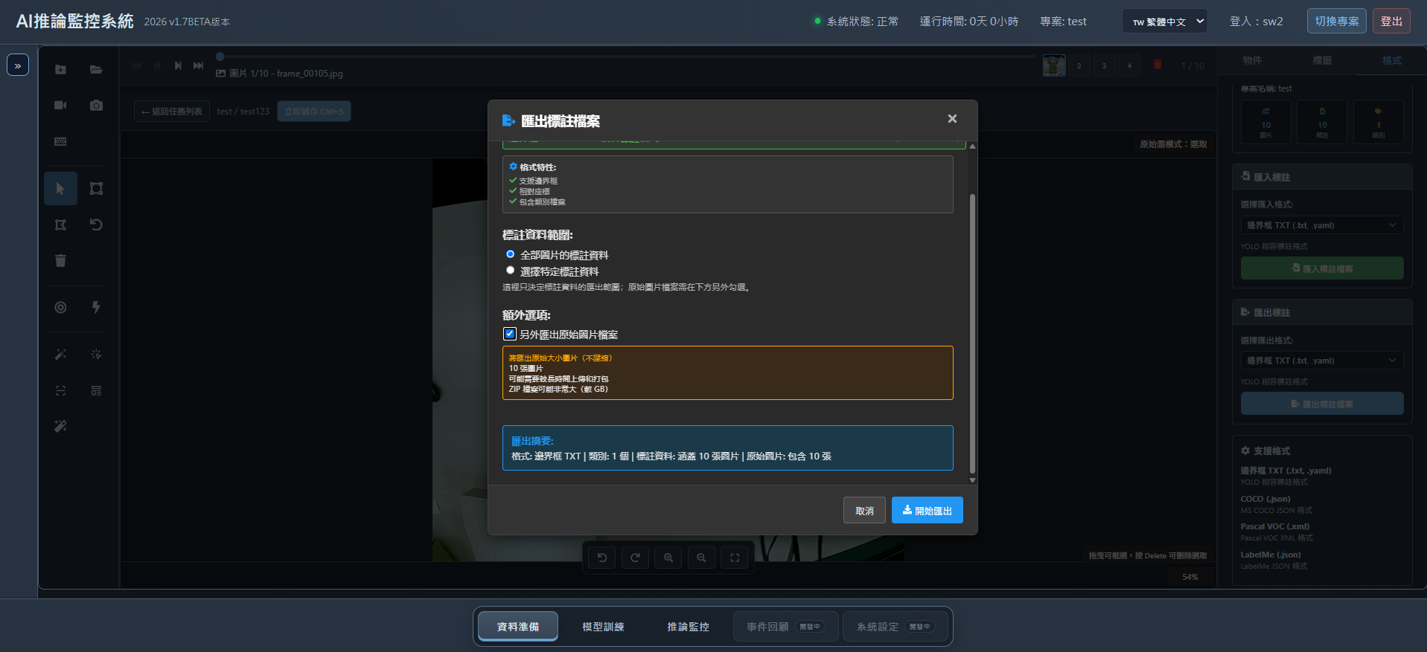
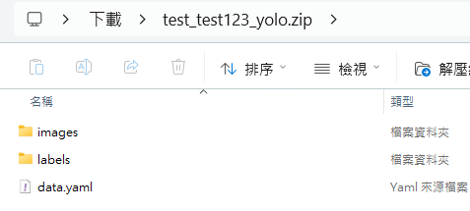
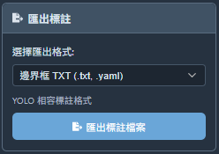
影像標註
第二步
匯出標註好的資料以便訓練模型
  第一步
    點選匯出標註檔案
  第二步
    選擇是否匯出圖片，點選開始匯出按鈕
  第三步
    解壓縮匯出檔案
第一步
第三步

Slide 12
模型訓練(物件偵測)

Slide 13
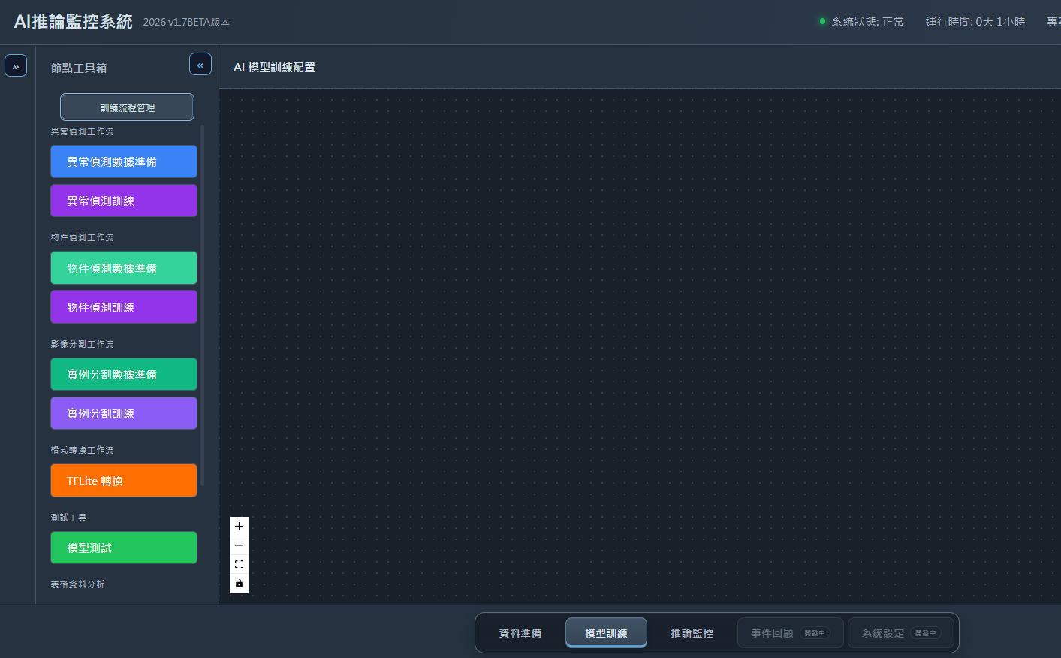
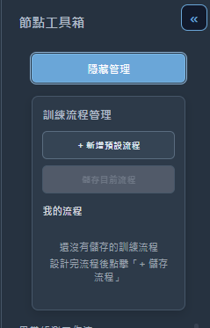
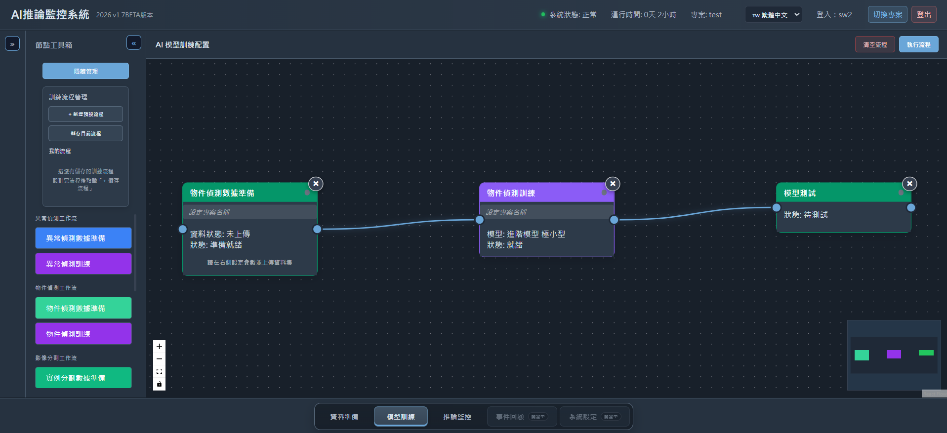
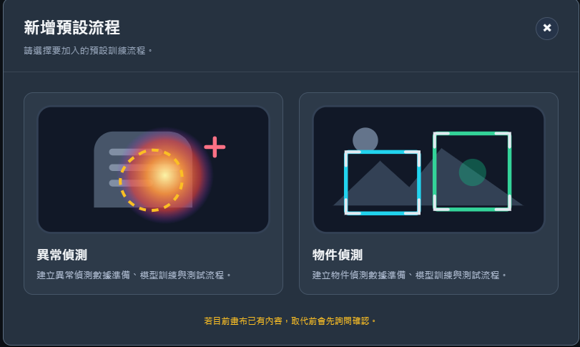
模型訓練(物件偵測)
第一步
模型訓練參數設定
  點選訓練流程管理(第一步)
    可選擇預設流程或自己添加流程
  選擇物件偵測(第二步)
    可以快速顯示訓練流程
第二步

Slide 14
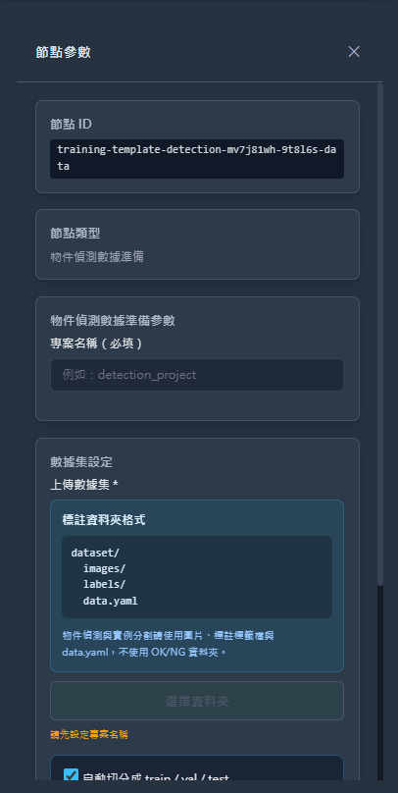
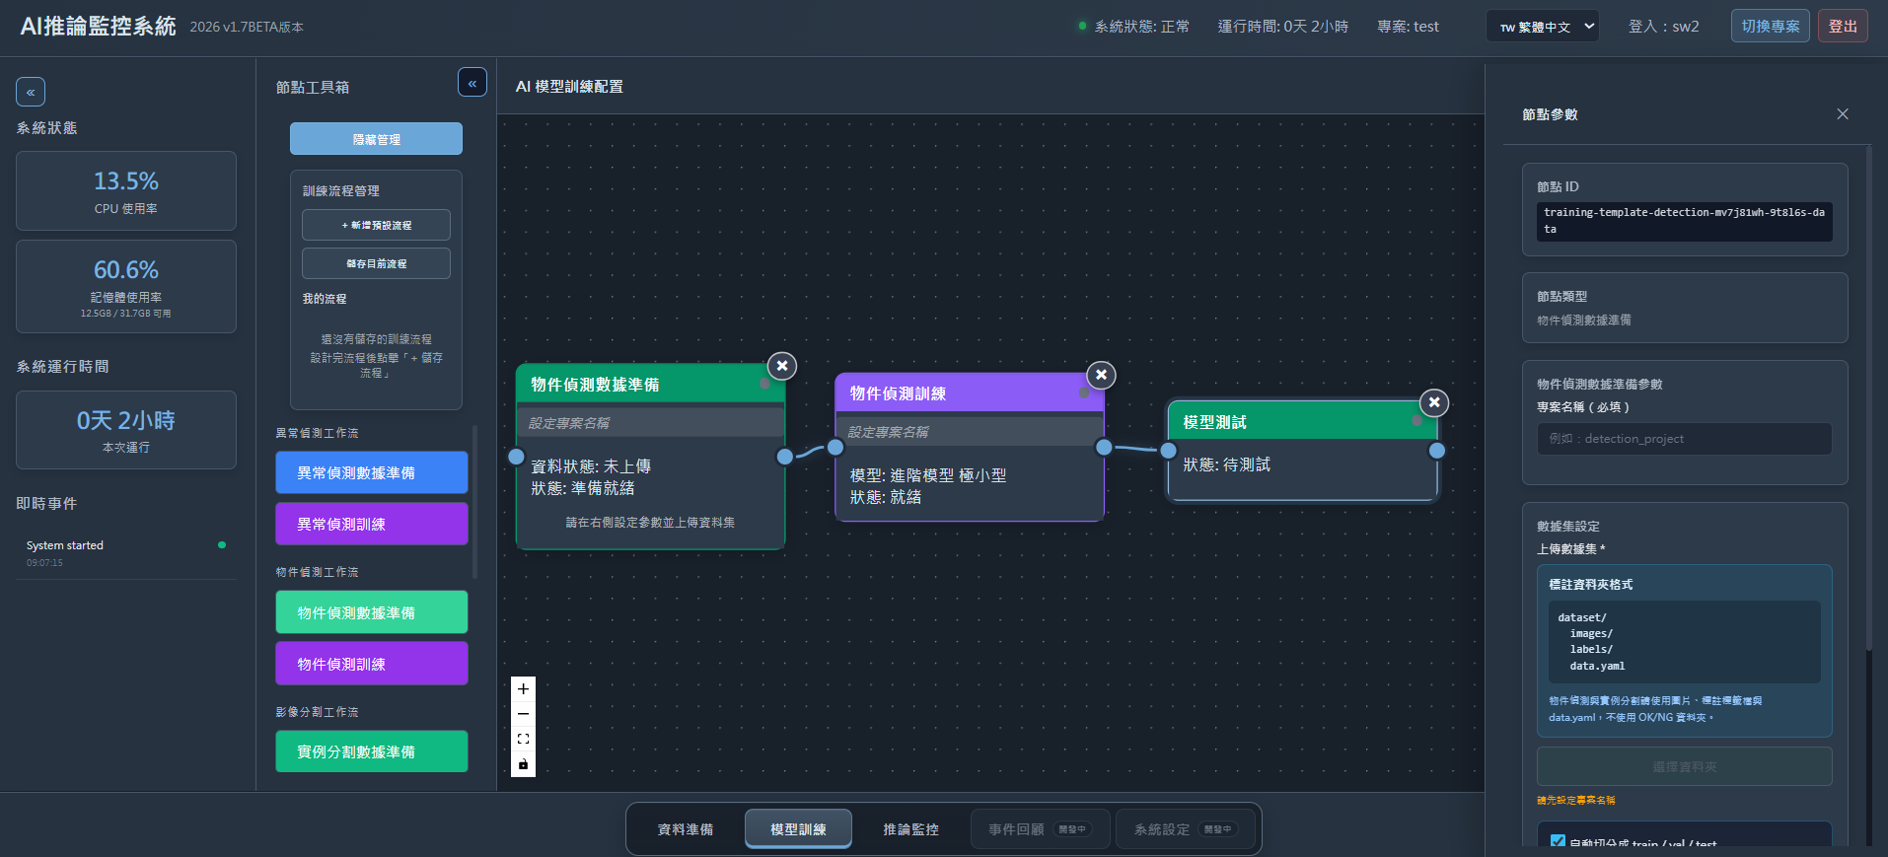
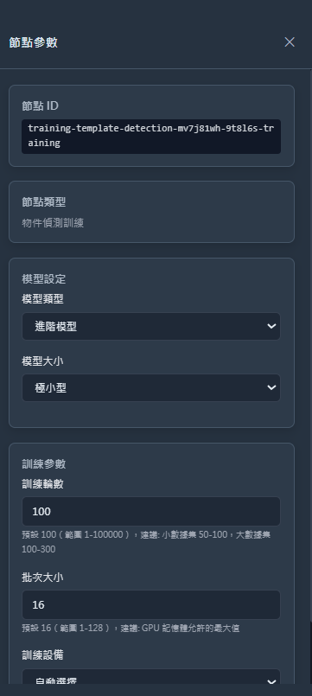
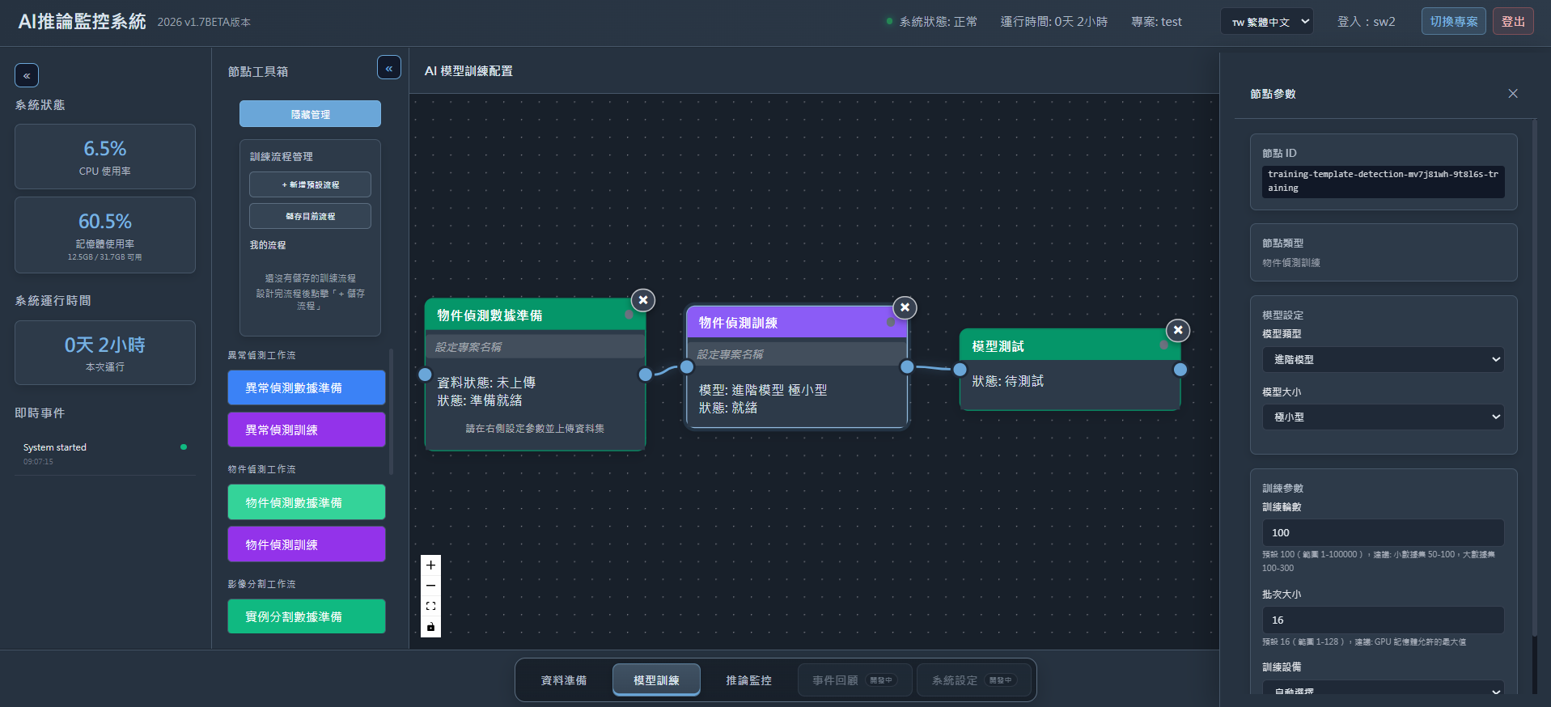
模型訓練(物件偵測)
第一步
模型訓練參數設定
  物件偵測數據準備(第一步)
    將剛剛標註完成的資料載入(image、label、data.yaml)
  物件偵測訓練(第二步)
    設定模型參數開始訓練模型
第二步

Slide 15
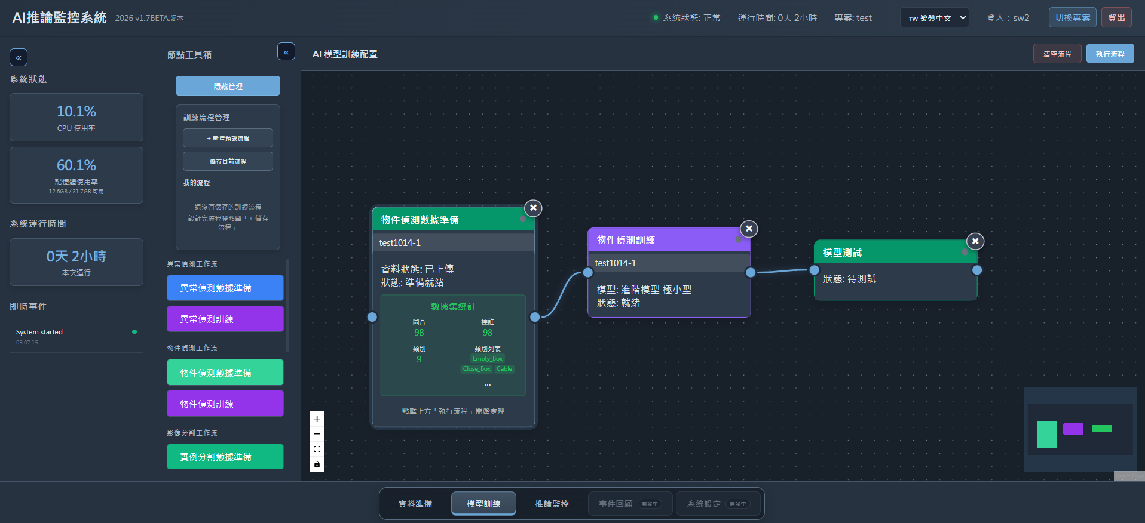
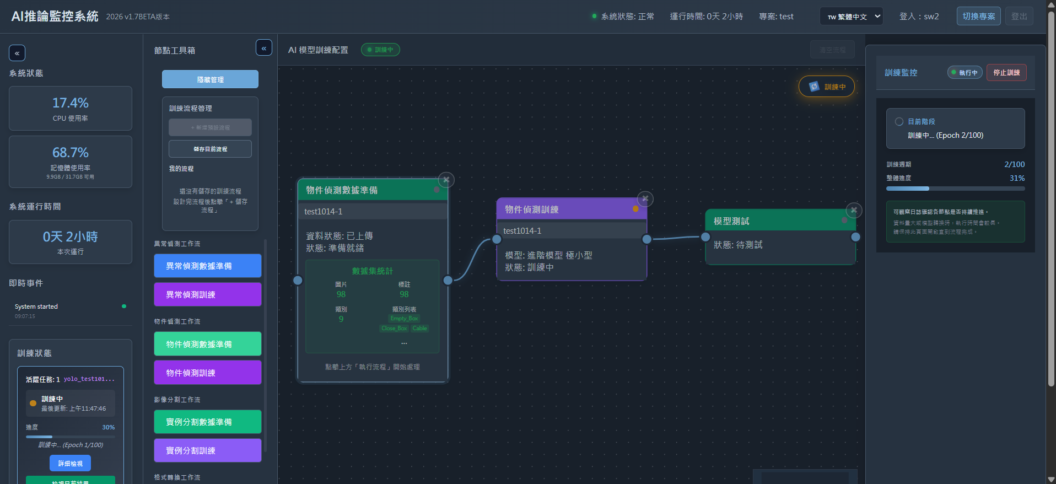
模型訓練(物件偵測)
第一步
第一步
  點選執行流程
第二步
  開始訓練
第二步

Slide 16
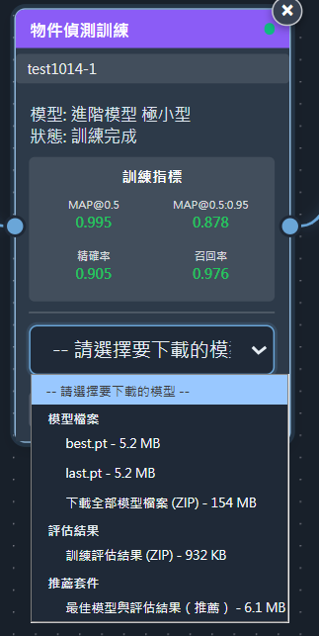
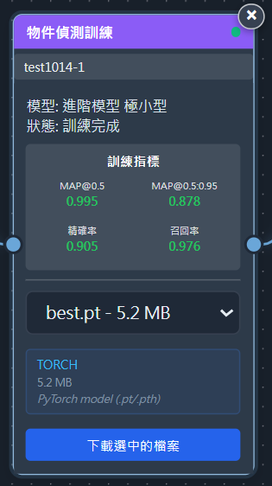
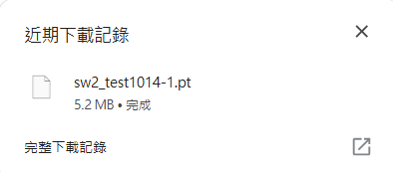
模型訓練(物件偵測)
第一步
第二步
訓練完成
第一步
  點選下拉選單
  選擇”best.pt”
第二步
  點選下載選中的檔案
第三步
  下載完成
第三步

Slide 17
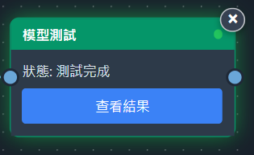
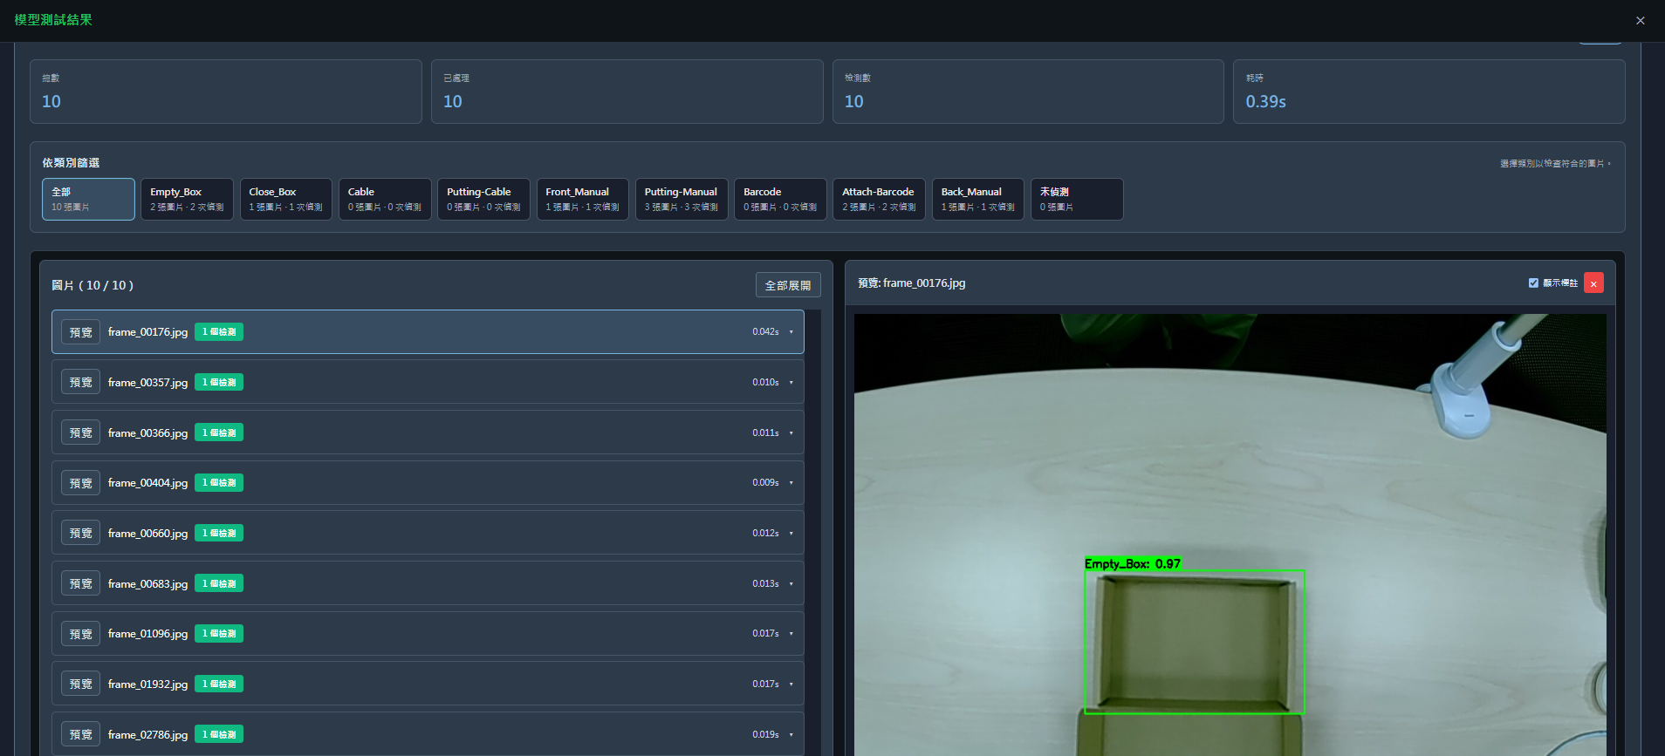
模型訓練(物件偵測)
第一步
第一步
  點選查看結果
第二步
  顯示模型測試結果
第二步

